Slide 1
מקבולBWA-Aligner
אבי טרנר
מנחה אקדמי: ד"ר יהודה חסין
Notes:
שמי אבי טרנר, ואני אציג עכשיו את פרויקט הגמר – מקבול אלגוריתם BWA

Slide 2
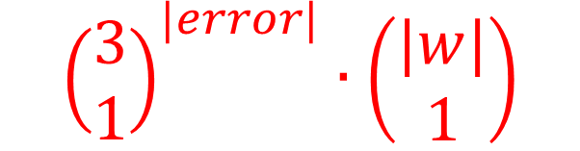
$${\left(\begin{matrix}3 \\ 1\end{matrix}\right)}^{|error|}∙\left(\begin{matrix}|w| \\ 1\end{matrix}\right)$$
T | A | A | A | C | G | G | A | T | C | C | G | T | A
T | C | C | G | T
T | C | C | G | A
T | A | C | G | T
T | C | C | G | G
T | G | C | G | T
T | C | C | G | C
T | T | C | G | T
T | C | C | A | T
C | C | C | G | T
T | C | C | T | T
G | C | C | G | T
T | C | C | C | T
A | C | C | G | T
T | C | A | G | T
T | C | G | G | T
T | C | T | G | T
Notes:
השימוש העיקרי של האלגוריתם הוא חיפוש בDNA.
אבל לא חיפוש רגיל – אלא חיפוש בערך.
ונסביר.
נניח שיש לנו דגימה של DNA ואנחנו רוצים למצוא את מיקומה על פני הגנום.
אז זו משימה די פשוטה ויש כמה אלגוריתמים שמבצעים אותה.
אבל מה קורה אם יש טעות בדגימה – נניח מוטציה לדוגמא.
אז פתאום במקום דגימה אחת אנחנו צריכים חפש 16 דגימות.
בשורה התחתונה מספר המחרוזות שצריך לחפש נקבע לפי הנוסחה הזו. והמספרים הופכים להיות גדולים די מהר.

Slide 3
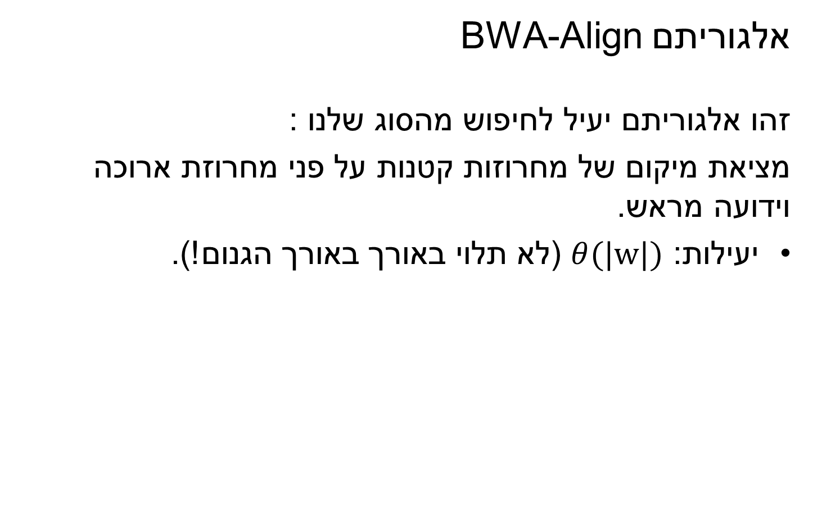
אלגוריתם BWA-Align
זהו אלגוריתם יעיל לחיפוש מהסוג שלנו :
מציאת מיקום של מחרוזות קטנות על פני מחרוזת ארוכה וידועה מראש.
יעילות: $θ(|w|)$ (לא תלוי באורך באורך הגנום!).
Notes:
הפתרון לחיפוש מהסוג הזה הוא אלגוריתם BWA שיודע למצוא מחרוזת קטנה, עם אפשרות לטעויות בתוך מחרוזת קבועה גדולה יותר בזמן ריצה שלא תלוי באורך המחרוזת הארוכה.
במילים אחרות זמן הריצה אינו תלוי בגודל הגנום.

Slide 4
איך האלגוריתם עובד
הגנום מאונדקס פעם אחת – צורת האינדקס שקולה לעץ רישות.
האלגוריתם "מטייל" על העץ כשהחידוש הגדול הוא ש:
כל תתי המחרוזת בעלי רישות משותפות מיוצגות ע"י ענף אחד.
האלגוריתם לא מגיע לכל הנקודות בעץ אלא רק לאלו שיש סיכוי שיניבו תוצאות.
Notes:
מחרוזות שלהן יש רישה משותפת, נמצאים על אותו ענף בעץ ועל אותו מסלול של האלגוריתם! (שמתבטא בחסכון בזמן ריצה).

